Slide 1
Krachten
Na deze les kan je:
Wat een kracht is.
Hoe je een kracht kan weergeven.
De gevolgen van een kracht
De drie wetten van newton

Slide 2
7.2 Krachten hebben een naam.
Kracht

Slide 3
Kracht
Zien of niet zien.
Een kracht kan je niet zien
De gevolgen van een kracht zijn te
zien,
Horen
voelen.

Slide 4
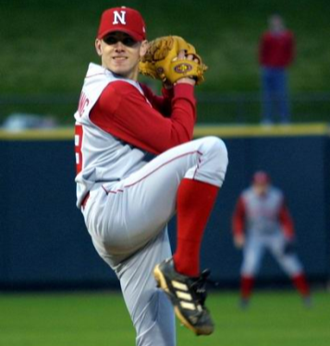
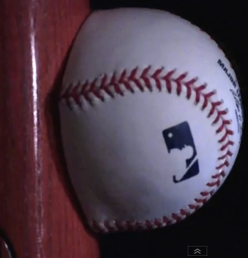
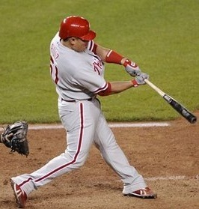
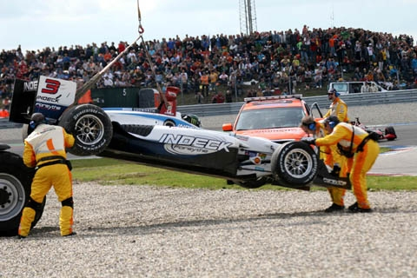
Kracht
Kracht is de benaming voor die verschijnselen die een verandering in vorm, snelheid en/of richting bij voorwerpen teweegbrengen of voorwerpen op hun plek houden.
?
Niet zichtbaar, te herkennen aan vier effecten.
verandering van snelheid
verandering van vorm
De pitcher gooi de bal vanuit stilstand met een stevige kracht naar de slagman. De kracht die hij zet geeft de bal een behoorlijke snelheid.
Wereldrecord: 162 km/h
?
?
Op het moment dat de bal de honkbal knuppel raakt veranderd de vorm van de bal. Dit is goed te zien in slowmotion. Dit komt door de kracht die de honkbalknuppel uitoefent op de bal.
verandering van richting
houd een voorwerp op zijn plek
De slagman zet veel kracht als hij de bal slaat. Deze kracht geeft de bal een andere richting.
?
?
Op een voorwerp dat ligt of hangt werken twee krachten.
De aarde trek het voorwerp naar beneden en een ander kracht omhoog. Zijn deze twee krachten even groot dan staat het voorwerp stil.
Notes:
Les idee:
Neem een lege frisdrank fles. Knijp erin om vervorming te demonstreren, sla hem van tafel om snelheids verandering te demonstreren, laat hem rollen en tik er tegen om richtings veranding te demonstreren en zet hem op tafel om op normaal kracht te demonstreren.

Slide 5
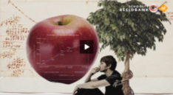
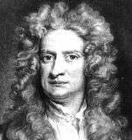
Newton
De grootte van een kracht is een grootheid. De afkorting van deze grootheid is de hoofdletter F (van het Engelse woord Force). De grootte van een kracht wordt gemeten in de eenheid Newton (vernoemd naar de geleerde Isaac Newton). De afkorting van Newton is de hoofdletter N.
Soorten krachten
Newton
?
Kracht (F) heeft de eenheid Newton (N)
Grootheid | afkorting | Eenheid | afkorting
Kracht | F | Newton | N
Isaac Newton (1643-1727)
Newton bedenkt dat de zwaartekracht universeel is: alle materie trekt elkaar aan. En die aantrekkings- kracht, die heeft te maken met de afstand en de massa
zwaartekracht
Beeldbank 2:52
Wikipedia

Slide 6
Vector
Een kracht kan je voorstellen door een vector (pijl). Een vector heeft een:
Aangrijpingspunt
Richting
Grootte
Vector is op schaal aangegeven door 1 cm …. N

Slide 7
Schaal
Dit werk net zoals op een landkaart.
Schaal in cm | 7,5 | 1
Werkelijkheid in m | 30 | 4
lengte in cm | 7,5 | 1
Kracht in N | 30 | 4
1 cm 4 N

Slide 8
Vectoren tekenen
1 cm 10 N
Dit werkt als een verhoudingstabel
Als je een vector meet weet je aan de hand van de factor de kracht.
Als je de kracht weet deel je door de factor en weet je de lengte van de vector.
l in cm | 1 | 2 | 2,5 | 5 | X 10
F in N | 10 | 20 | 25 | 50

Slide 9
Index
Omdat er vaak veel krachten in dezelfde situatie werken wordt er onder de letter F vaak een index geschreven. Dit kan een compleet woord zijn maar zo’n woord wordt vaak afgekort omdat het anders te lang zou zijn. De index wordt door de onderste denkbeeldige schrijflijn geschreven.
Soorten krachten
?
Index
Voorbeelden
Een aantal vaste afspraken:
F Kracht
F_{g} Gewicht
F_{z} Zwaartekracht
F_{w} Wrijvingskracht
F_{v} Veerkracht
Verdere mogelijkheden:
F_{spier} Spierkracht
F_{trek} Trekkracht
F_{span} Spankracht
F_{lucht} Luchtweerstand
F_{rem} Remkracht
F_{som} Somkracht
F_{motor} Motorkracht
F_{z}
bovenste schrijflijn
onderste schrijflijn
Index

Slide 10
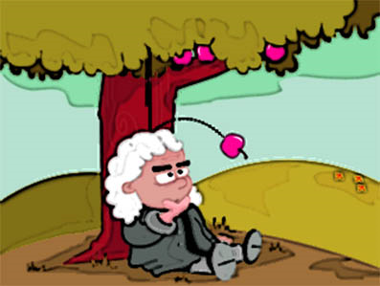
Zwaartekracht
Soorten krachten
De zwaartekracht is de aantrekkende kracht die een planeet uitoefent op een voorwerp.
$F_{z}$ in N

Slide 11
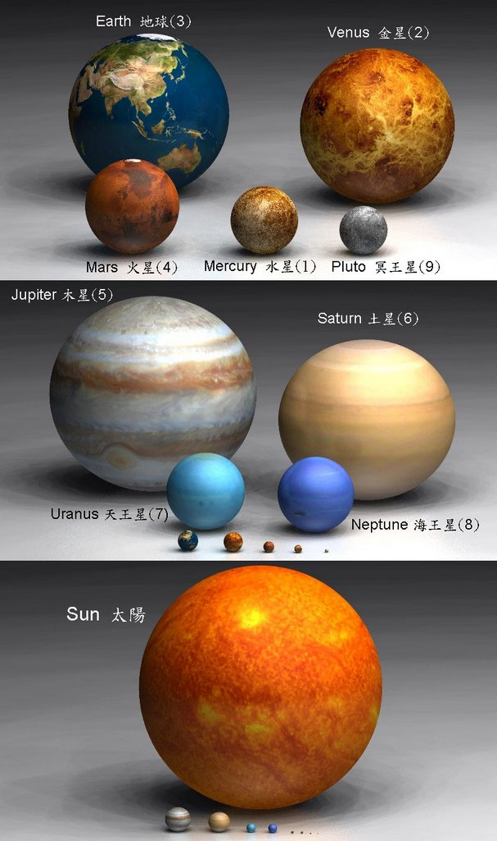
aantrekkingskracht
Soorten krachten
De aantrekkingskracht (g) is de kracht die een planeet uitoefent op een massa van 1 kg.
g in N/kg
De aantrekkingskracht hangt af van de grootte van de planeet
Object | g in N/kg
Aarde | 9,81
Maan | 1,62
Mars | 3,74
Jupiter | 26,01
Pluto | 0,73

Slide 12
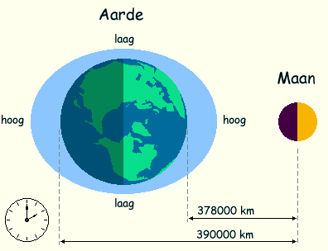
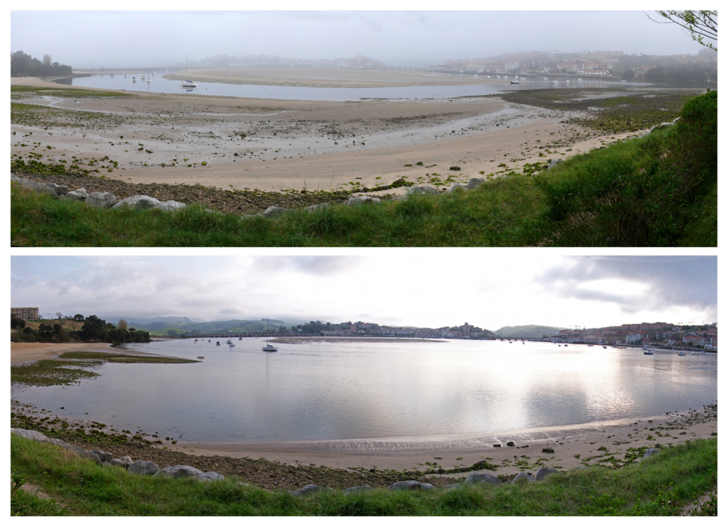
Aantrekkingskracht
Soorten krachten
Hoe merken wij op aarde dat andere hemellichamen aan de aarde trekken?

Slide 13
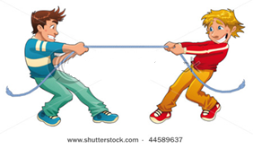
Isaac Newton’s 1ste wet
EERSTE WET VAN NEWTON
Newton’s eerste wet
Als de resultante (som/resultaat van de) kracht op een voorwerp 0 N is dan:
beweegt het voorwerp met constante snelheid of
staat het voorwerp stil. (netto kracht = 0N)
10 N 10 N

Slide 14
TWEEDE WET VAN NEWTON
Isaac Newton’s 2de wet
$F_{z}$ = m x g
De aantrekkingskracht (g)
is evenredig met
de zwaartekracht ($F_{z}$).

